Slide 1
ПОСТРОЕНИЕ МОДЕЛИ ОЦЕНКИ ДОХОДНОСТИ БАНКОВ В УКРАИНЕ
Выполнил:
студент факультета ЭИ
3 курса группы 6.04.04.12.01
Полянский Владислав

Slide 2

В работе рассмотрено структуру формирования доходности украинских банков. Построено модель получения дохода банком в зависимости от денежных вложений физических лиц на основе применения простой линейной эконометрической модели.

Slide 3

Изучение доходов банка может дать возможность изучить результаты его деятельности и помочь оценить качество и эффективность работы этой структуры.

Slide 4

Чаще всего доходность банка состоит:
из прибыли по кредитным операциям — разницы между процентами, полученными за размещенные средства, и процентами, уплаченными за привлеченные ресурсы;
из прибыли по операциям с ценными бумагами — разницы между доходами, полученными от вложений в ценные бумаги, и расходами по операциям с ценными бумагами;
из прибыли по операциям с иностранной валютой — разницы между доходами, полученными от продажи инвалюты, и расходами, связанными с ее приобретением;
из прибыли по другим банковским операциям

Slide 5
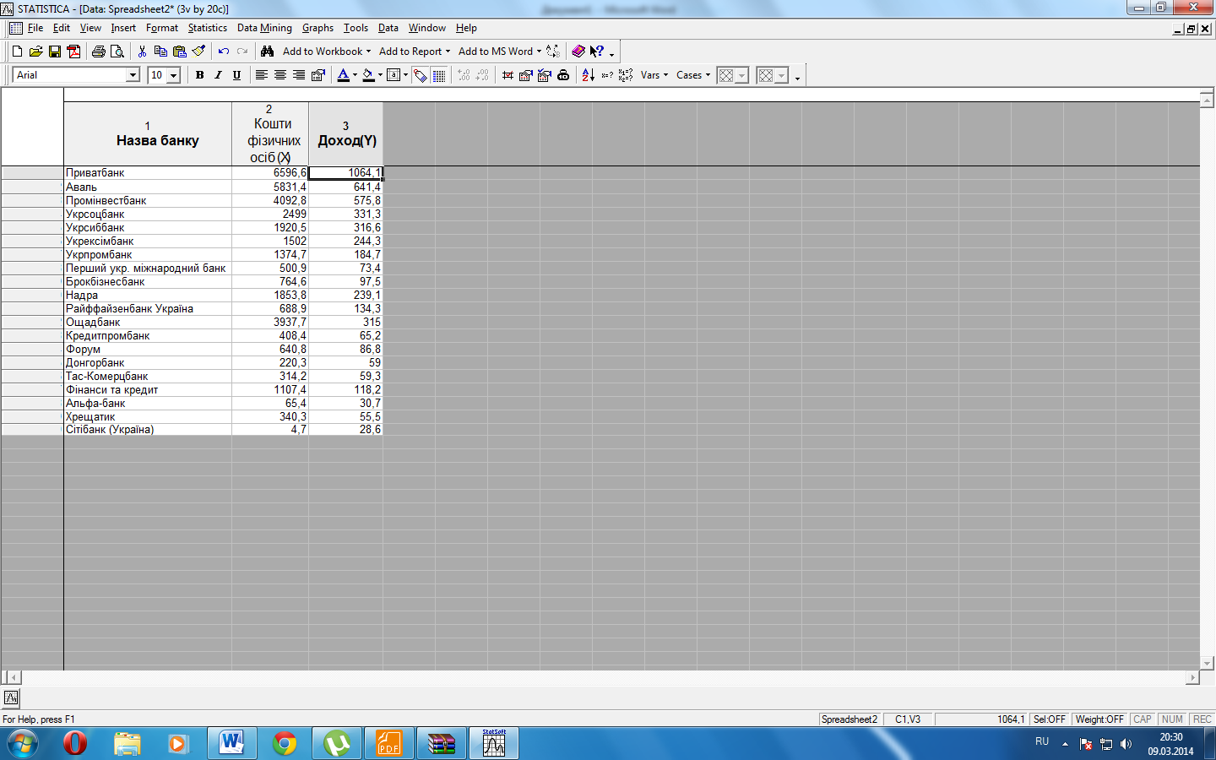
На основе данных о доходности и сумме денежных вложений в 20 наибольших украинских банков, была построена эконометрическая линейная модель, исследовано и определено прогнозное значение для доходности банка при уровне вложений физических лиц в размере 1 миллиона 400 тысяч гривен.

Slide 6

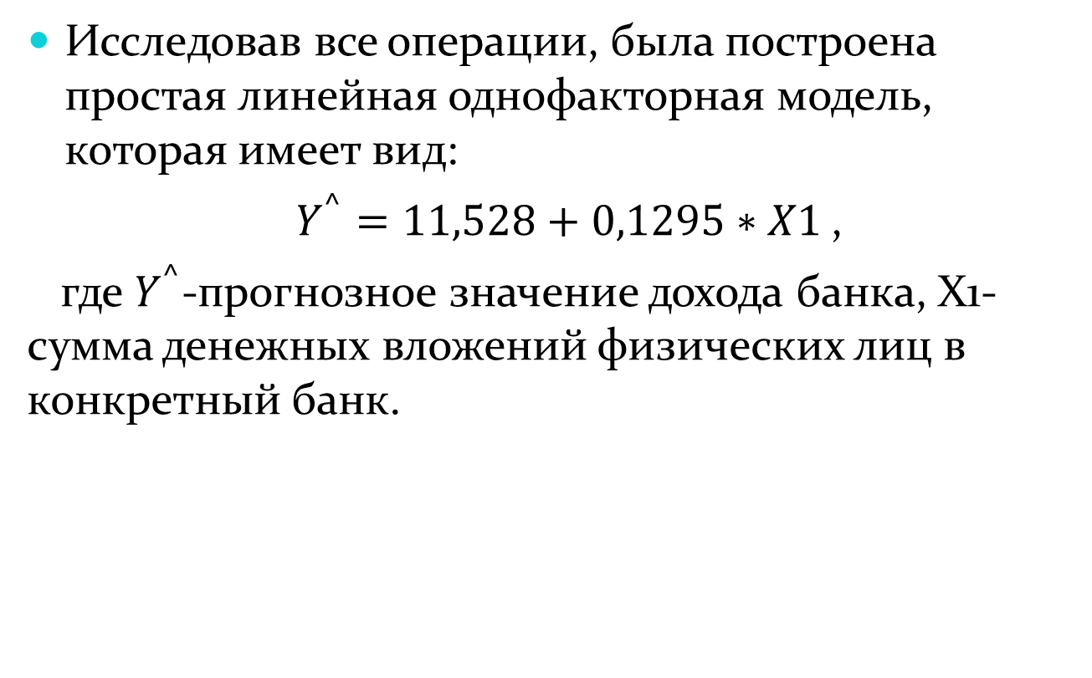
Исследовав все операции, была построена простая линейная однофакторная модель, которая имеет вид:
$Y^{^}=11,528+0,1295∗X1$,
где $Y^{^}$-прогнозное значение дохода банка, Х1- сумма денежных вложений физических лиц в конкретный банк.

Slide 7
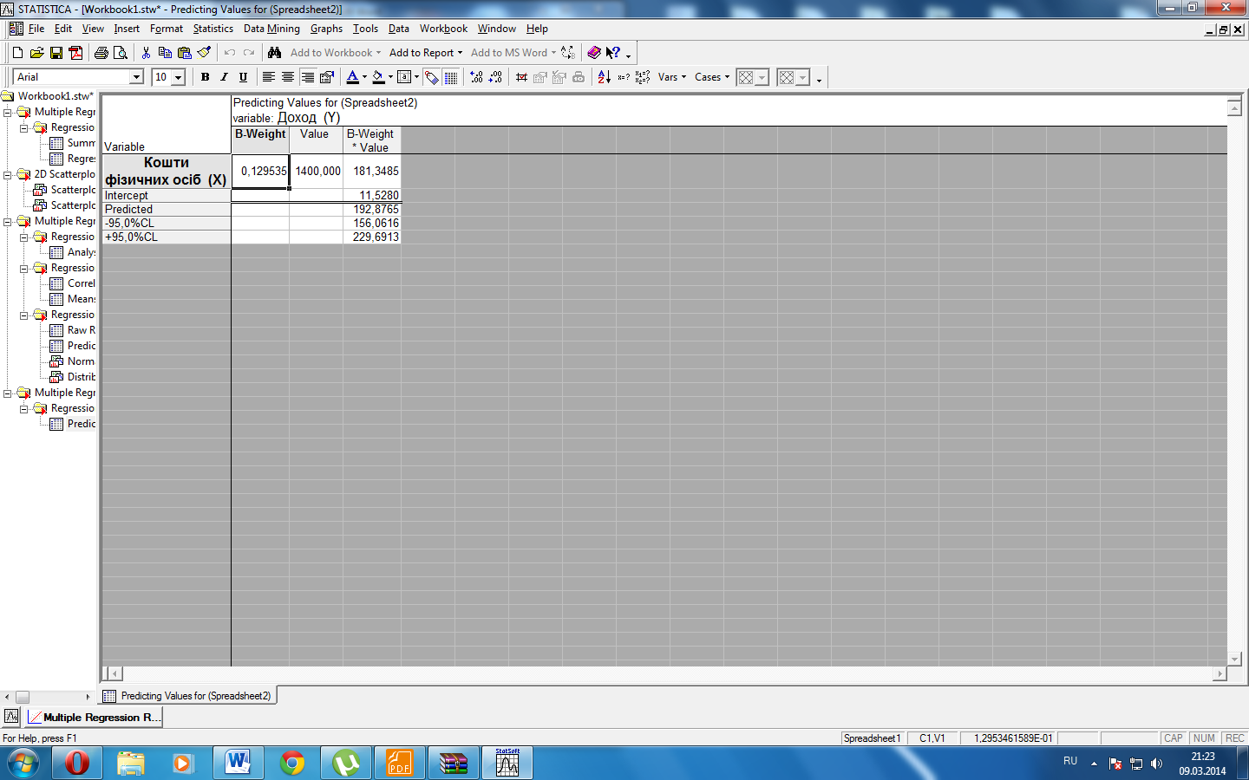
На основе анализа были найдено прогнозное значение дохода банка. По полученному прогнозу доходность банка с вероятностью 95% будет составлять 192 тысячи 877 гривен и будет колебаться в пределах от 156 тысяч 62 гривен до 229 тысяч 691 гривны.

Slide 8
Таким образом, построение модели оценки доходности банка на основе анализа вложенных средств физических лиц может позволить более подробно изучать вопросы, связанные с прибыльностью банковских структур, а также повысить эффективность работы с вкладчиками и снизить риск потери части доходов банка.

Slide 9
Благодарю за внимание!

